Slide 1
R·二年级数学上册
六
复习与关联
数与运算（2）

Slide 2

复习回顾
任意指一句乘法口诀，说出用它计算的乘法算式和除法算式。
读一读、背一背乘法口诀表。
一一得一
一二得二
二二得四
一三得三
二三得六
三三得九
一四得四
二四得八
三四十二
四四十六
一五得五
二五一十
三五十五
四五二十
五五二十五
一六得六
二六十二
三六十八
四六二十四
五六三十
六六三十六
一七得七
二七十四
三七二十一
四七二十八
五七三十五
六七四十二
七七四十九
一八得八
二八十六
三八二十四
四八三十二
五八四十
六八四十八
七八五十六
八八六十四
一九得九
二九十八
三九二十七
四九三十六
五九四十五
六九五十四
七九六十三
八九七十二
九九八十一

Slide 3

知识梳理
9×3
=27
18÷6
4×7
=28
12÷3
5×9+8
4×2+17
3×7-6
7×6
=42
24÷4
8×8
=64
（1）计算上面的乘法算式。选一题说说它表示的含义，再说说你是怎样想出积的。
“9×3”表示求3个9相加的和，想乘法口诀“三九二十七”计算。

Slide 4

9×3
18÷6
=3
4×7
12÷3
=4
5×9+8
4×2+17
3×7-6
7×6
24÷4
=6
8×8
（2）计算上面的除法算式。选一题说说它表示的含义，再说说你是怎样想出商的。
“18÷6”表示将18平均分成6份，求每份是多少，想关于6的乘法口诀“(三)六十八”计算。

Slide 5

9×3
18÷6
4×7
12÷3
=53
=25
=15
5×9+8
4×2+17
3×7-6
45
8
21
7×6
24÷4
8×8
（3）计算上面的乘加算式和乘减算式，说一说先算什么。
乘加、乘减运算顺序：要先算乘法，再算加减法。

Slide 6
（4）你能在生活中发现用乘法或除法解决的问题吗？选择一个写出来并解答。
这个问题可以是关于购物、分配、测量或其他任何你感兴趣的领域。一旦找到问题，请将其清晰地写下来，并使用乘法或除法进行解答。

Slide 7
巩固练习
1
【课本97页 练一练 第3题】
30÷5=
6
7×9=
63
5×4=
20
3×6=
18
10÷2=
5
36
6
45
5
24
4×9 =
18÷3=
5×9=
20÷4=
4×6=
6×7=
42
6×8 =
48
12÷2=
6
15+8=
23
29-6=
23

Slide 8
2
在 里填上“×”“÷”或“>”“<”“=”。
【课本97页 练一练 第4题】
×
=
>
<
6 6=36
2×6 12
4×9 34
8÷2 8
÷
>
<
=
30 6=5
5×7 32
8×9 73
9÷3 3

Slide 9
3
【课本97页 练一练 第5题】
5×7+20=
7×9+17=
6×8+30=
55
80
78
35
63
48
54
8
16
7×9-9=
6×7-34=
9×6-38=
63
42
54

Slide 10
4
( )里最大能填几？
7×( )<29
3×( )<13
4
4
17 >( )×2
5×( )<24
8
4
2×( )<15
46>( )×5
7
9

Slide 11
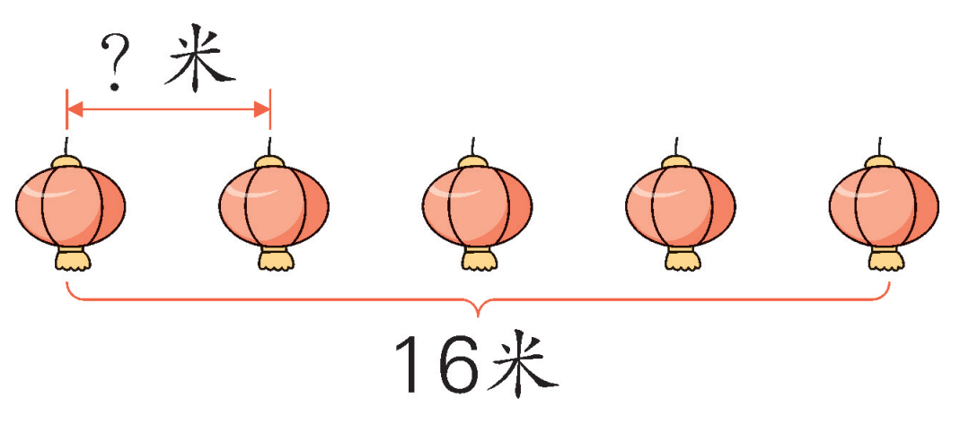
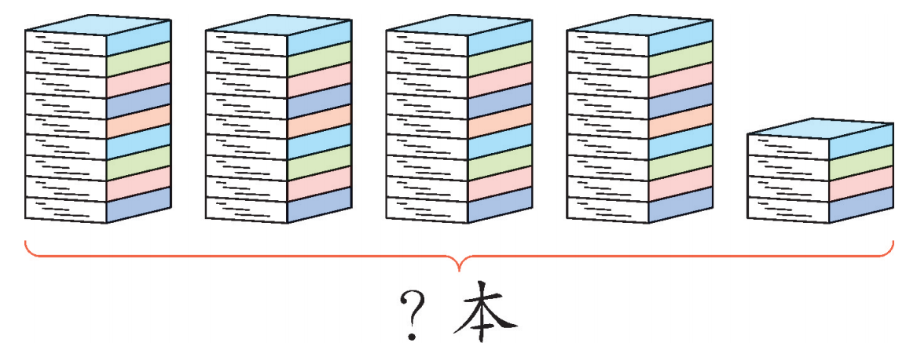
5
看图列式计算。
16
÷
4
4
米
9
4
+
4
40
( )
=
( )
×
=
本

Slide 12
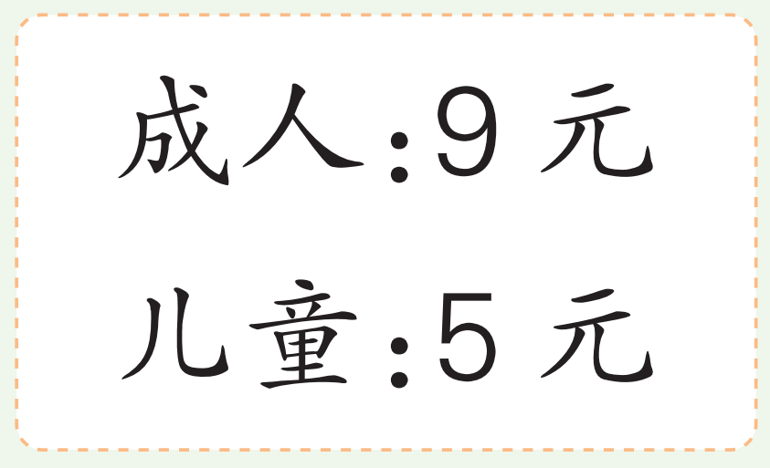
56
一位老师带6名同学参观科技馆，科技馆的门票价格如下。他们买门票一共要付多少钱？
5×6+9=39(元)
口答：他们买门票一共要付39元。

Slide 13
7
二（1）班小朋友去秋游，李老师带了7瓶汽水，一瓶汽水可以倒4杯。全班30位小朋友，每人一杯，够不够?
4×7=28(杯)
28<30，所以不够
口答：每人一杯，不够。

Slide 14
课堂小结
通过本节课的学习，你有哪些收获？

Slide 15
课后作业
完成状元成才路系列丛书相关课时习题。

